Slide 1
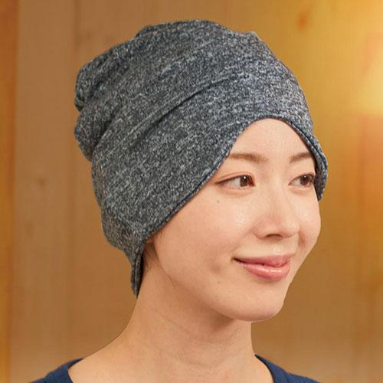
【提案書】
2WAYおやすみキャップ
飛行機や電車、バスなどでの長距離移動時などには特に役立つ2WAYおやすみキャップです。ナイトキャップに＆アイマスクとして利用可能な上、普段使いのキャップとしても。
特徴
納期
納期スペース
仕様
素材 : ポリエステル・ポリウレタン
サイズ : 横幅約29cm 深さ約27cm(頭囲約58cm)
包装 : ポリ袋入り
お見積
お見積りスペース

